Slide 1
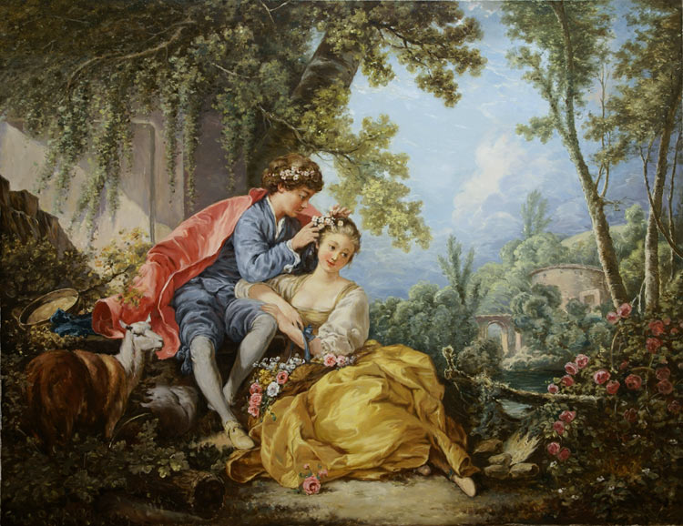
Пастораль в литературе
Пастораль (от лат. pastoralis - пастушеский) - художественное произведение, описывающее сцены пастушеской жизни.

Slide 2
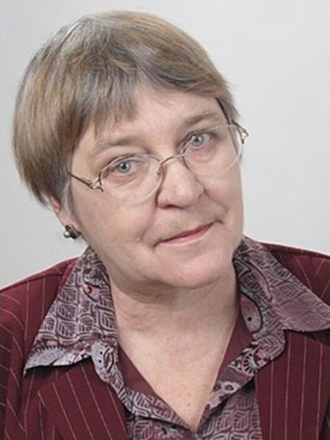
Идея данной выставки принадлежит
Нине Владимировне Забабуровой
(к сожалению ушедшей от нас в 2014г.).
Благодаря ее любви к книге и библиотеке, она оказала неоценимую помощь в подборе книг.
Беря книгу в руки она с таким вдохновением перелистывала страницы книг и говорила: «эти книги обязательно должны увидеть своего читателя».
И мы не могли не оценить ее труда. Поэтому предлагаем читателю ознакомиться с этой выставкой. На ней представлены книги из фонда нашей библиотеки на иностранном языке.
Ни́на Влади́мировна Забабу́рова-
(Дата и место рождения: 23 июня 1944 г.
23 июня 1944, Челябинск, СССР.
Дата и место смерти: 9 марта 2014 г., Ростов-на-Дону) — советский и российский филолог, литературовед и переводчик, специалист по западноевропейской (особенно французской) литературе, художественному переводу средневековых литературных памятников с английского и французского языков, поэтике художественного психологизма, взаимному влиянию европейской и русской литературы. Руководитель ростовской литературоведческой школы. Доктор филологических наук, профессор. Пушкинист.
Награда: Медаль Пушкина (29 мая 2000 года) — за заслуги перед государством, многолетний добросовестный труд и большой вклад в укрепление дружбы и сотрудничества между народами.

Slide 3
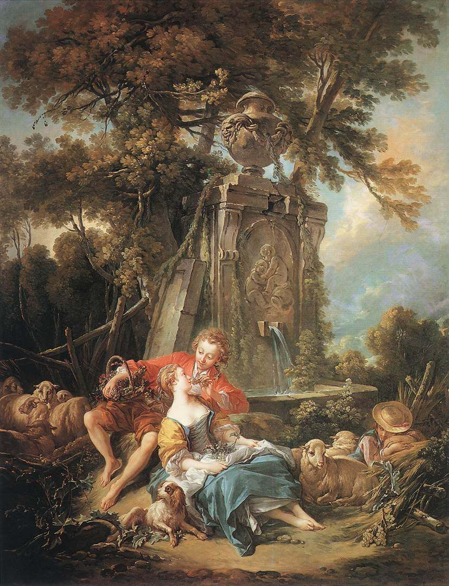
Пастораль - уникальный жанр в европейской художественной культуре он существует на протяжении многих столетий. История подтверждает его долголетие и указывает конкретную цифру - 23 века. Сначала он оформился в особый жанр поэзии. Но быстро распространился в других видах литературы, а потом и в иных искусствах: живописи, музыке, драме, прикладном творчестве. Формы его проявления и варианты создавала каждая эпоха. Итак, пастораль - это одновременно и родовая, и видовая жанровая категория. Музыкальный компонент пасторали лежит еще в древних истоках. Именно под ее влиянием развивалась пастораль в европейском искусстве.
Это были танцы сатиров и нимф,
песни пастухов,
игры на "пастушеских" инструментах (свирели и прочих).

Slide 4
В европейской литературе пастораль представлена текстами разных жанров: лирических, эпических, лиро-эпических и драматических. Жанр пастораль особенно популярным был в античную эпоху и в XIV - XVII вв. Например, древнегреческий роман Лонга «Дафнис и Хлоя» или поэма Дж. Боккаччо «Фьезоланские нимфы».
В пасторали идеализировалась жизнь пастухов, пастушек, рыбаков, огородников, виноградарей и прочих простолюдинов, а также землевладельцев. Бесхитростные и чистые нравы поселян, прелести природы противопоставлялись развращенной жизни города. Античные пасторали (буколики, георгики, эклоги и проч.) отличались естественной стилистической простотой, а в произведениях эпохи классицизма простота была элементом стилизации, поэтому имела оттенок жеманства, манерности.

Slide 5
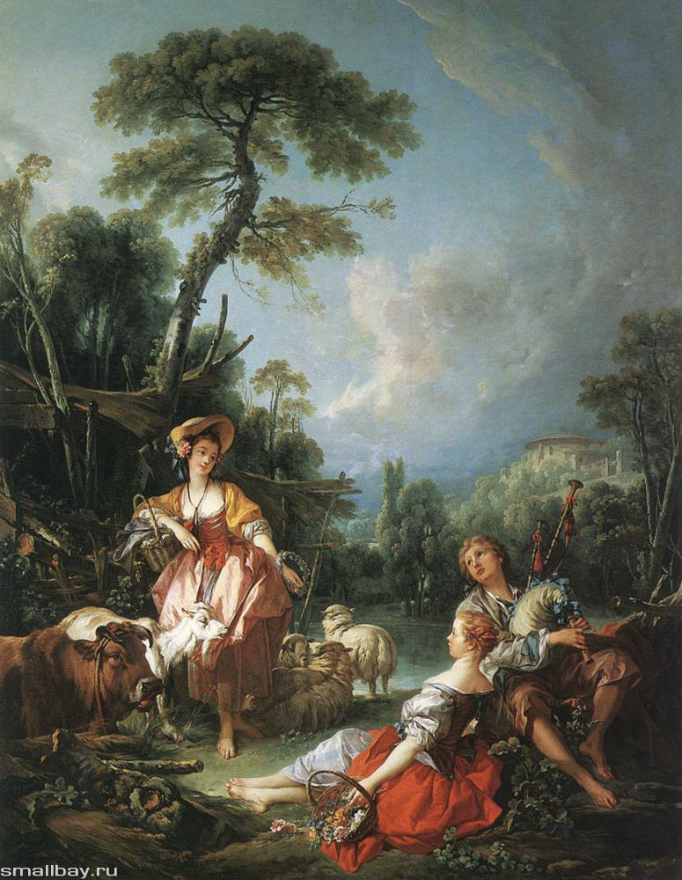
Слово «буколика» было заимствовано из греческого языка. Оно происходит от слова «буколос» — «пастух». Так в Древней Греции называли поэтический жанр, посвященный жизни пастухов и сельской жизни вообще. Жизнь в деревне в буколических произведениях часто приукрашивалась, а пастухи и пастушки изображались идеальными людьми — простыми и умными, беседующими друг с другом о собственных чувствах и переживаниях. Развитие буколики было продолжено и в Древнем Риме — например, один из самых известных римских поэтов, Вергилий, создал немало буколических стихотворений. Впрочем, слово «буколический» теперь воспринимается не только как нейтральный научный термин, но и как ироничная характеристика для определенного рода произведений искусства, посвященных описанию тихой безмятежной жизни, деревенского уюта.

Slide 6
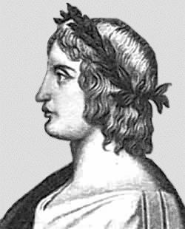
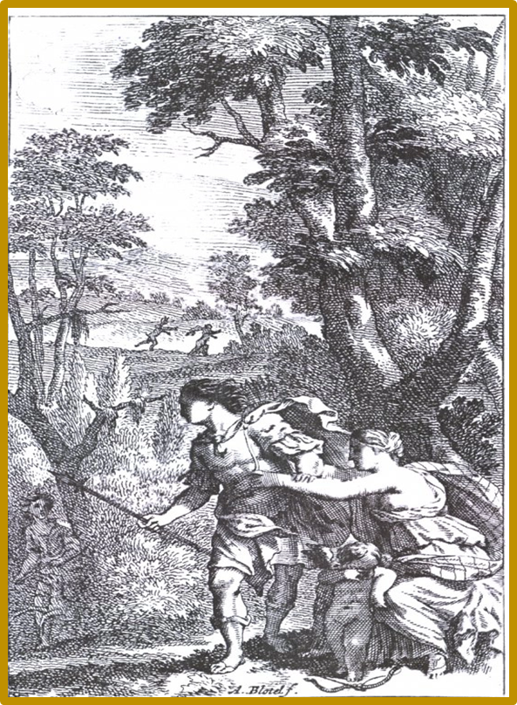
«Буколики» (лат. Bucolica) или «Эклоги» (лат. Eclogae) — сборник стихотворений Публия Вергилия Марона, написанных в жанре «пастушеской поэзии». Был впервые опубликован предположительно в 39 году до н. э. Благодаря этому сборнику 30-летний Вергилий был признан лучшим поэтом своей эпохи. Впоследствии христиане увидели в IV эклоге «Буколик» предсказание рождения Иисуса Христа, благодаря чему Вергилий сохранял популярность в течение всего Средневековья. Ему подражали многие писатели Возрождения и эпохи барокко.
Публий Вергилий Марон (Publius Vergilius Maro) (70–19 до н.э.), величайший поэт Древнего Рима, автор Энеиды, эпоса, воспевающего легендарное происхождение римского народа.

Slide 7
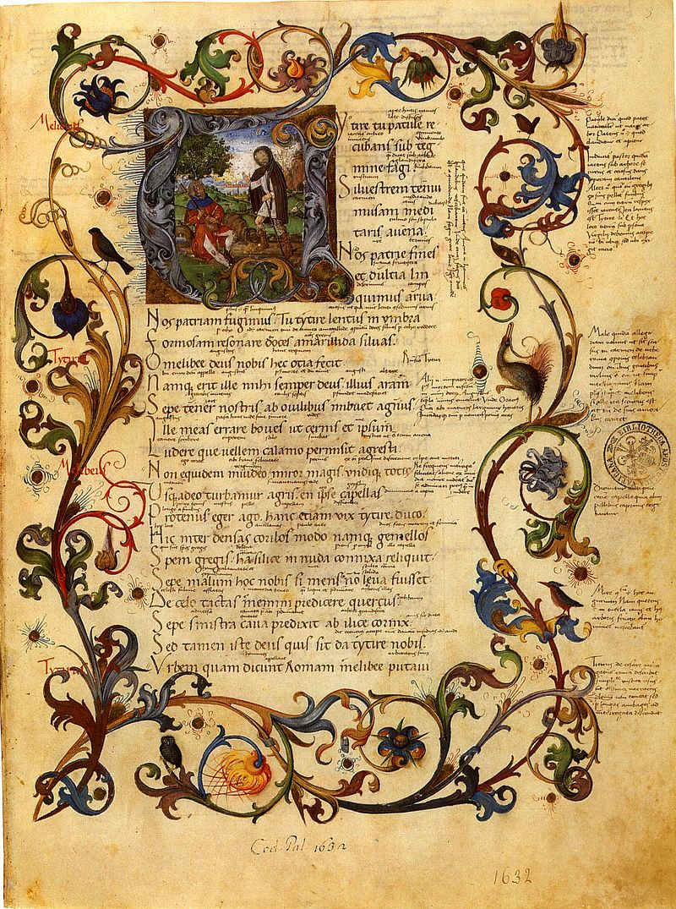
Эклога
Форма поэзии
Термин экло́га в античной поэзии означал избранную идиллию, то есть сцену из сельской или пастушеской жизни, выраженную в форме повествования или драмы. Согласно Варрону, первоначально означало избранное небольшое стихотворение. Позднее, как свидетельствует
Плиний Старший,
оно закрепилось за пасторалью.

Slide 8
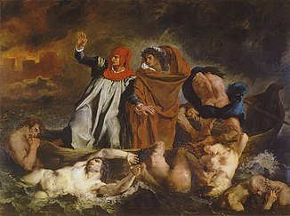
В эклогах Вергилия и романе Лонга “Дафнис и Хлоя” соединились идеализация и подлинная картина сельской жизни. Вергилий внес в эту традицию важную новую черту, сделав поэзию средством социального комментария. Забытая в средние века, пастораль возродилась в эпоху Ренессанса, когда Петрарка и его подражатели составляли эклоги на латыни и на местных диалектах.
Однако именно в прозаических жанрах (Саннадзаро, Сервантес, Сидни, д'Юрфс) и в драме пастораль достигла пика своей популярности: “Аминто” (1573) Тассо, “Верный пастух" Гварини (1590) (послуживший образцом для “Верной пастушки” Флетчера), “Розалинда” Лоджа (главный источник "Как вам это понравится" Шекспира), “Печальный пастух”
Джонсона и “Комус” Мильтона.

Slide 9
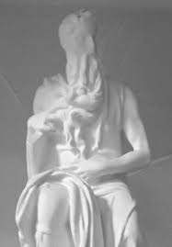
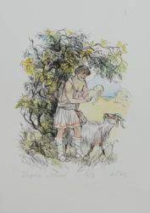
Лонг — древнегреческий писатель и поэт
предположительно II века нашей эры.
Лонг — автор знаменитого пасторального романа
«Дафнис и Хлоя», который обнаруживает большое влияние, оказанное на писателя пастушескими идиллиями
Феокрита, Мосха и Биона.
Жанр: Античный роман
Язык произведений: древнегреческий язык

Slide 10
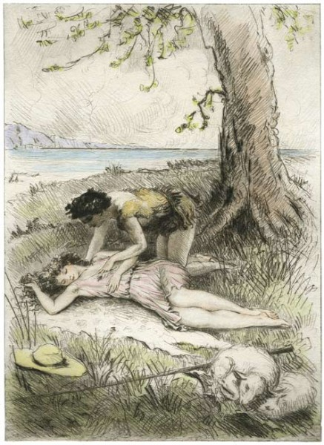
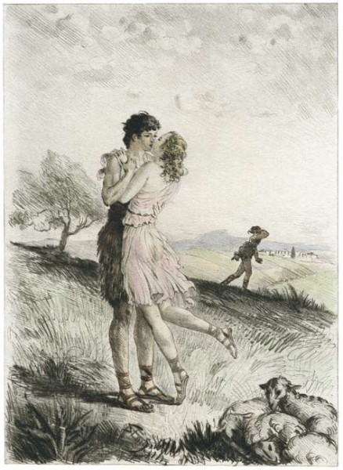
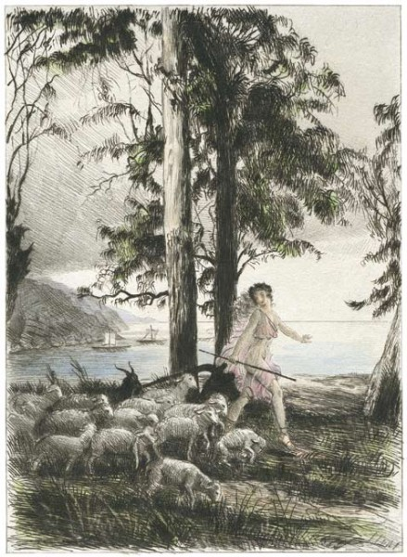
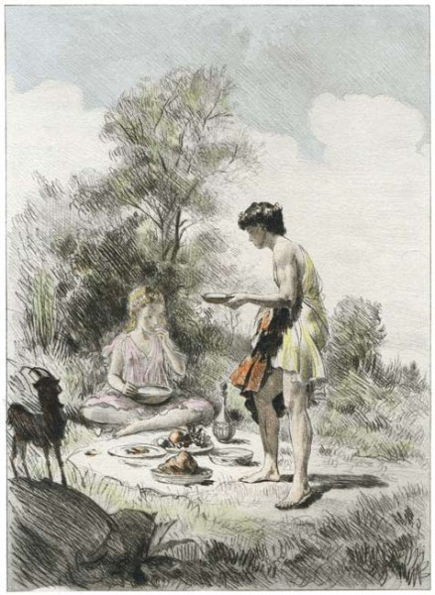
Пастушеский роман (буколика) о прекрасных Дафнисе и Хлое, которых Пан и нимфы наделили необычными кормилицами: козой и овцой, а сам Эрот задумал создать из них сказку любви. Лонг "Дафнис и Хлоя".
Иллюстрации Поля-Эмиля Бека.

Slide 11
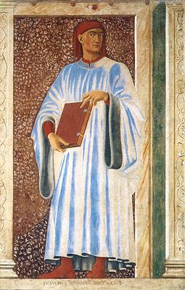
В центре поэмы Дж. Боккаччо «Фьезоланские нимфы» находится трогательная любов­ная история пастуха и охотника Африко и нимфы Мензолы.
Мы узнаем, что в незапамятные времена во Фьезоле женщины особо чтили богиню Диану, которая покровительствовала целомуд­рию. Многие родители после рождения детей, кто по обету, а кто в благодарность, отдавали их Диане. Богиня охотно принимала всех в свои леса и рощи. У фьезоланских холмов образовалось девственное содружество, “все там тогда прозванием нимфы величались / И с луком и со стрелами являлись”.
Джова́нни Бокка́ччо — итальянский писатель и поэт, представитель литературы эпохи Раннего Возрождения, который наряду со своими кумирами — Данте и Петраркой — оказал существенное влияние на развитие всей европейской культуры.
Дата и место рождения: 16 июня 1313 г., Чертальдо, Италия
Дата и место смерти: 21 декабря 1375 г., Чертальдо, Италия

Slide 12
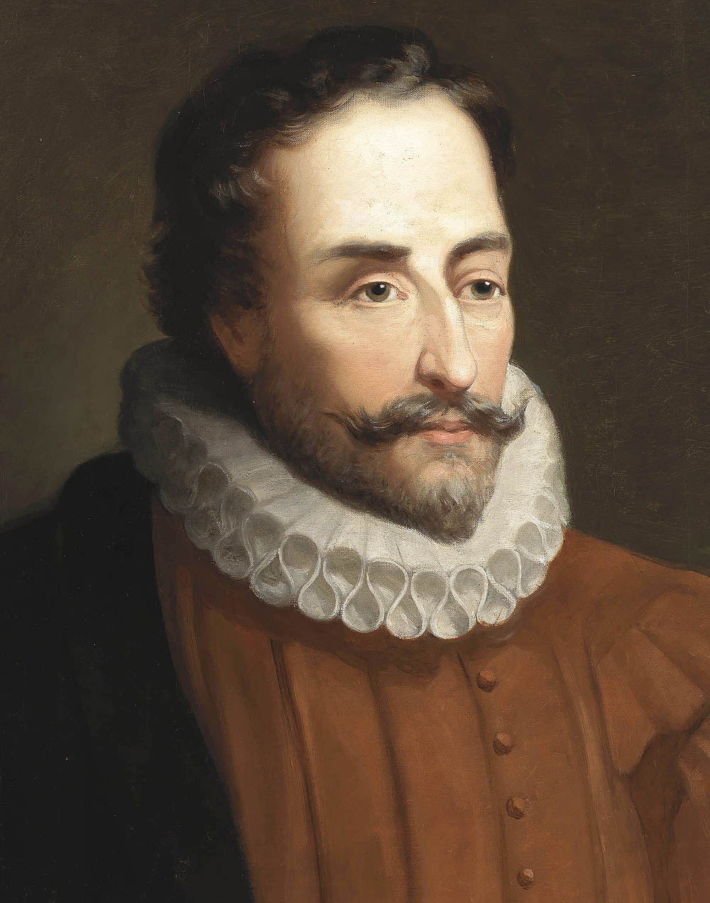
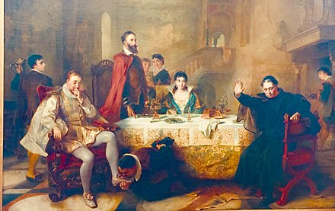
Миге́ль де Серва́нтес Сааве́дра (исп. Miguel de Cervantes Saavedra), урождённый Миге́ль де Серва́нтес (исп. Miguel de Cervantes; предположительно 29 сентября 1547, Алькала-де-Энарес — 22 апреля 1616[⇨], Мадрид) — испанский писатель. Прежде всего известен как автор одного из величайших произведений мировой литературы — романа «Хитроумный идальго Дон Кихот Ламанчский», пасторальным романом «Галатея» (1585)

Slide 13
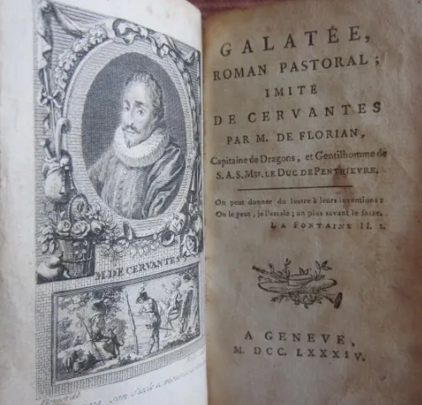
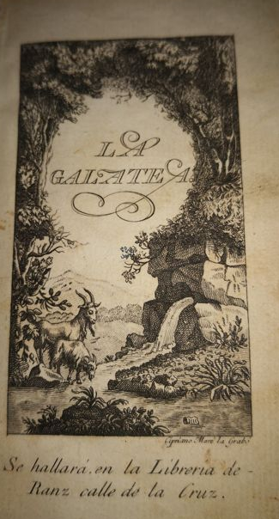
Cervantes Saavedra, Miguel de (1547-1616).
De Galatea. T. 1/Cervantes Saavedra, Miguel de.-En Madrid: Por Don Antonio De Sancha, 1784. - 304 p.

Slide 14
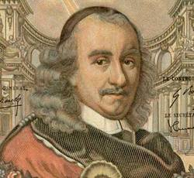
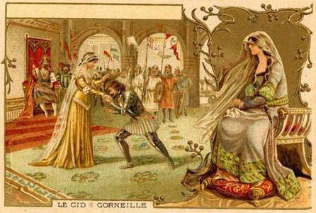
Литературную дея­тель­ность Корнели на­чал с эпи­ку­рей­ских сти­хов, га­лант­ных эпи­грамм, позд­нее опуб­ли­ко­ван­ных в сб. «По­эти­че­ская смесь» («Mélanges poétiques», 1632). Пред­по­ло­жи­тель­но пер­вым его дра­ма­тич. со­чи­не­ни­ем ста­ла пас­то­раль «Али­дор» («Alidor»; не за­кон­че­на, со­зда­на ме­ж­ду 1626 и 1628).
Корнель – ав­тор бо­лее 30 пьес.
КОРНЕ́ЛЬ (Corneille) Пьер (6.6.1606, Ру­ан – 1.10.1684, Па­риж), франц. дра­ма­тург, чл. Франц. ака­де­мии (1647). Брат Т. Кор­не­ля, дя­дя Б. Фон­те­не­ля. Ро­дил­ся в се­мье ад­во­ка­та. По­лу­чил клас­сич. об­ра­зо­ва­ние в Ру­ан­ском ие­зу­ит­ском кол­ле­же (1615–22); изу­чал пра­во в ун-те г. Кан, со­сто­ял в кор­по­ра­ции ад­во­ка­тов (1624–51), од­на­ко ус­пе­ха на юри­дич. по­при­ще не имел. В 1629–62 жил в Руа­не и Па­ри­же, по­се­щал свет­ские круж­ки, в т. ч. са­лон гос­по­жи де Рам­буйе. В 1662 окон­ча­тель­но пе­ре­брал­ся в Па­риж.

Slide 15
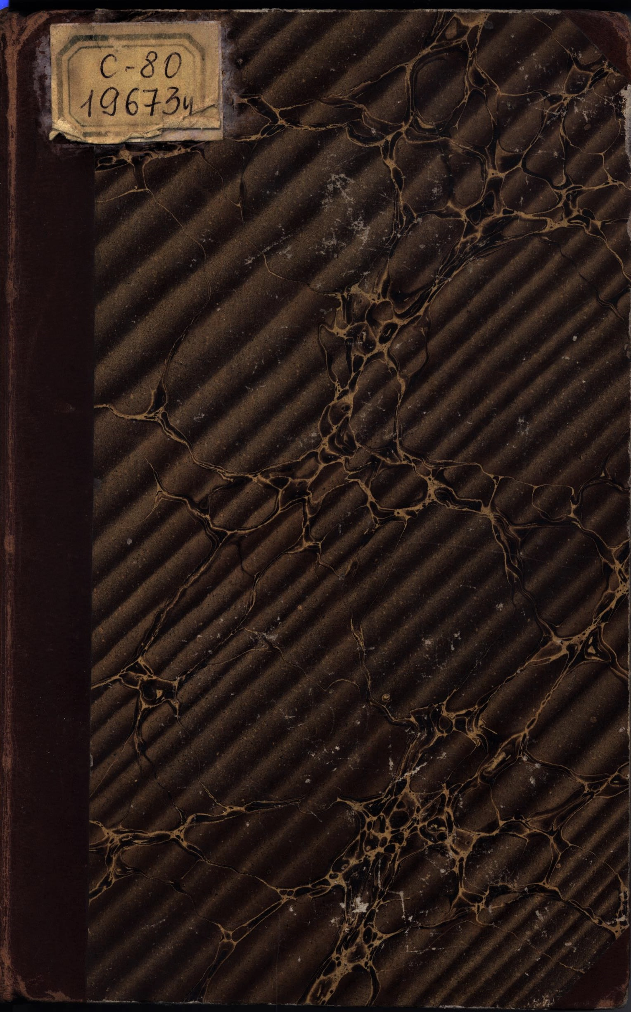
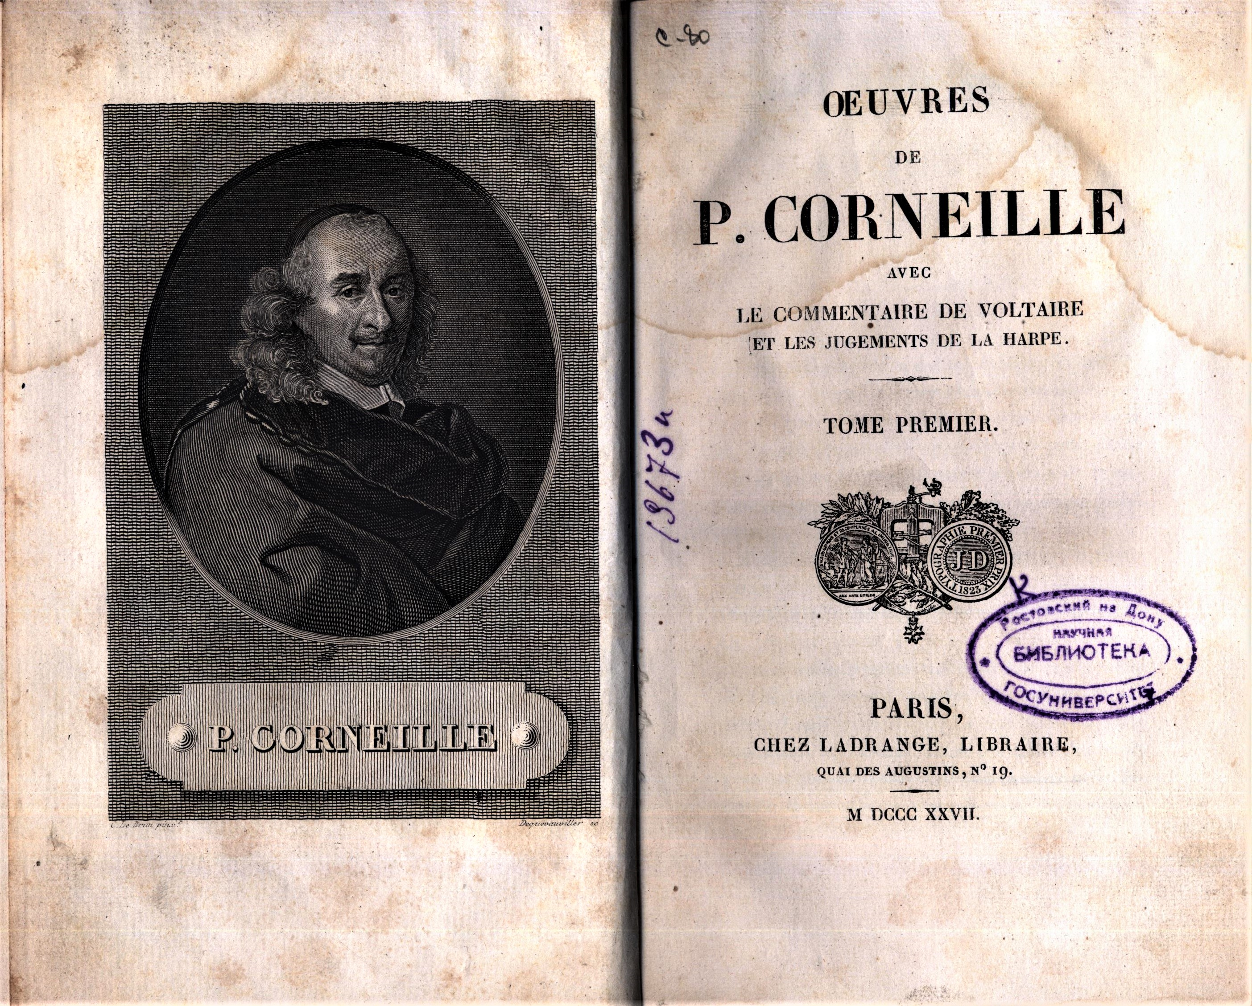
Corneille, P. (1606-1684).
Oeuvres de P. Corneille avec le Commentaire de Voltaire et les Jugements
de la Harpe. V. 1 / Pierre ; P. Corneille. - Paris : Chez Ladrange, Libraire, 1827. - 502 p.

Slide 16
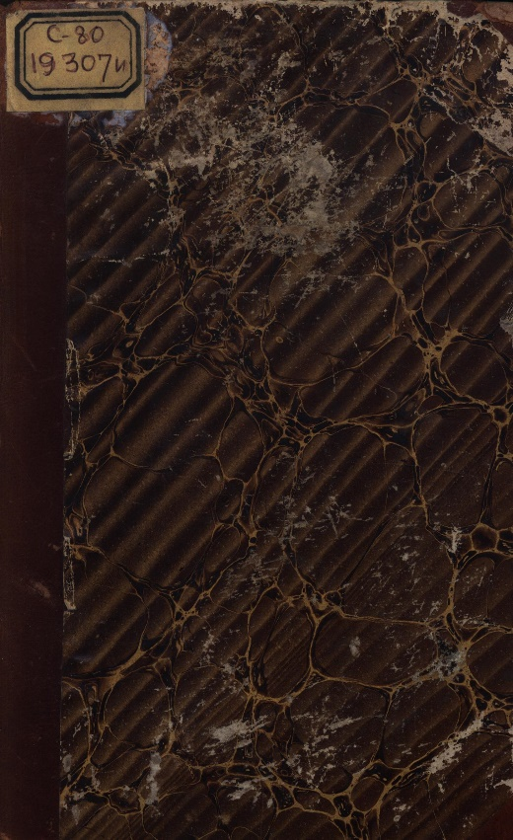
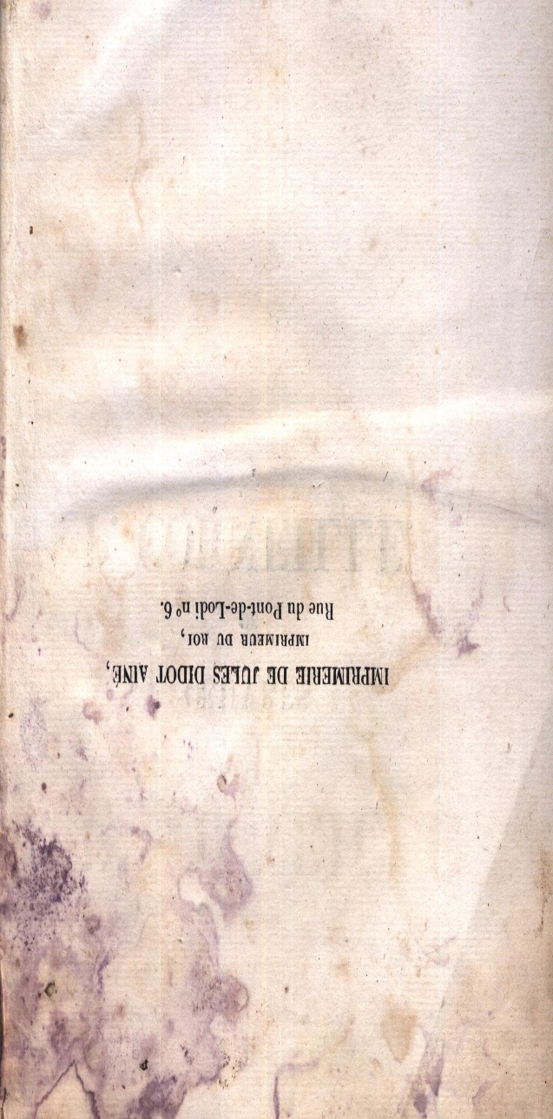
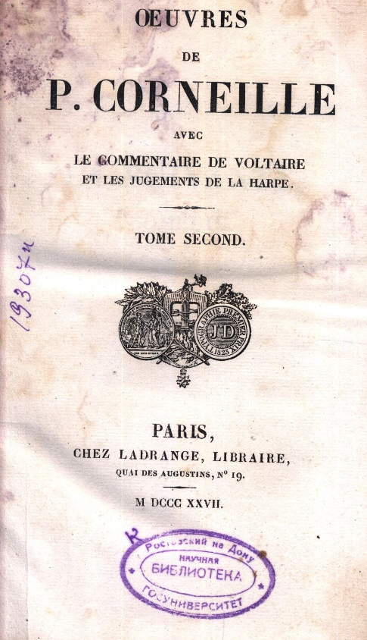
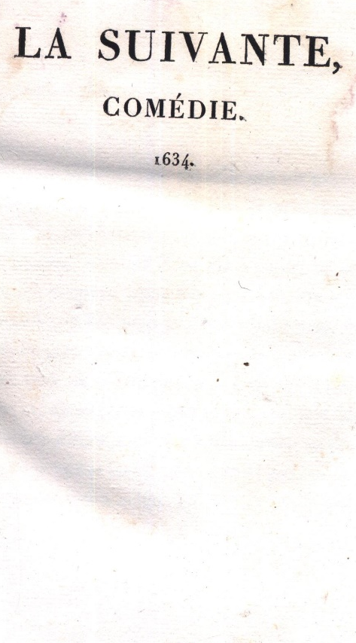
Corneille, P. (1606-1684).
Oeuvres de P. Corneille avec le Commentaire de Voltaire et les Jugements de la Harpe. V. 2/ P. Corneille; P. Corneille. - Paris: Chez Ladrange, Libraire, 1827. - 562 p.

Slide 17
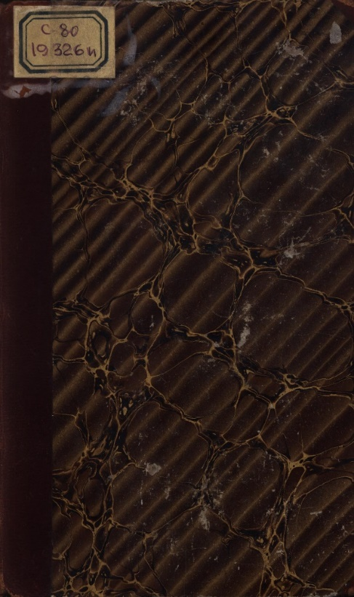
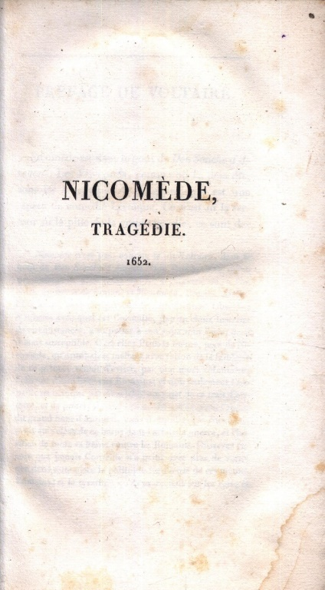
Corneille, P. (1606-1684).
Oeuvres de P. Corneille avec le Commentaire de Voltaire et les Jugements
de la Harpe. V. 7 / Pierre ; P. Corneille. - Paris: Chez Ladrange, Libraire, 1827. - 544 p.

Slide 18
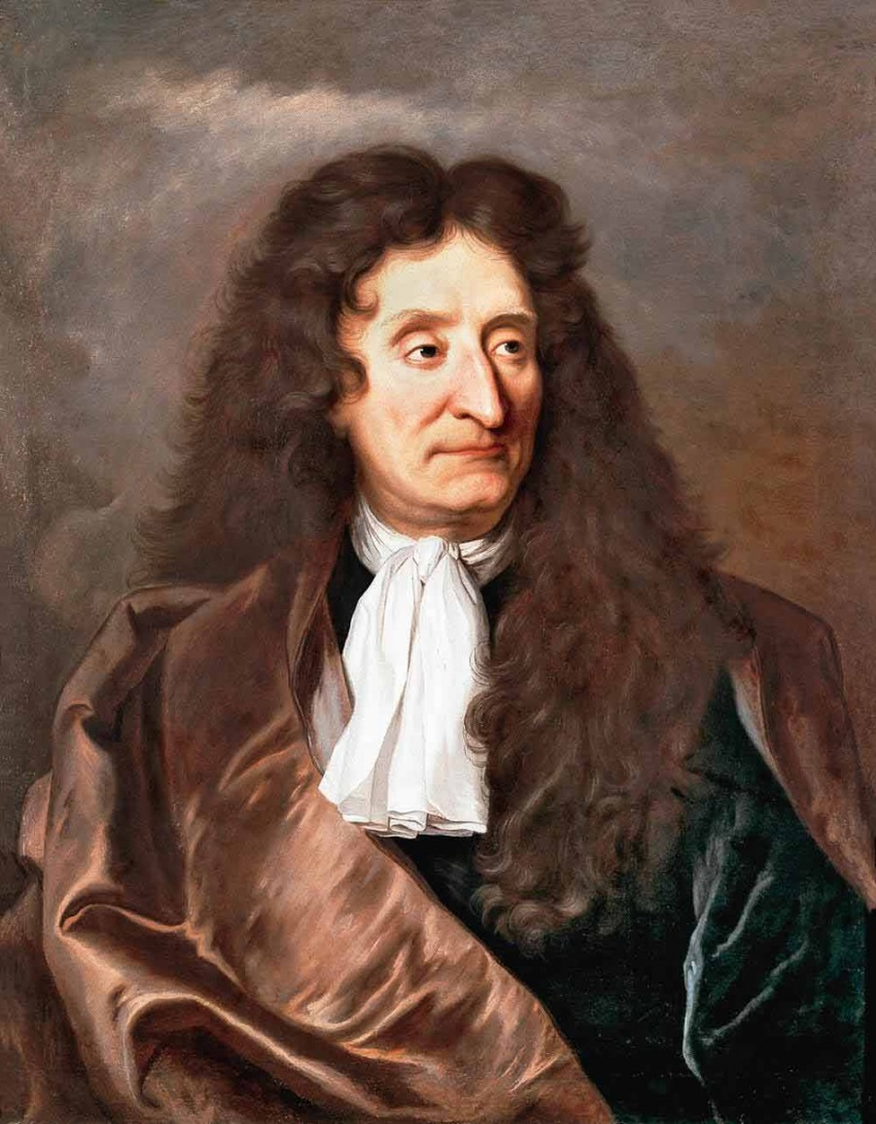
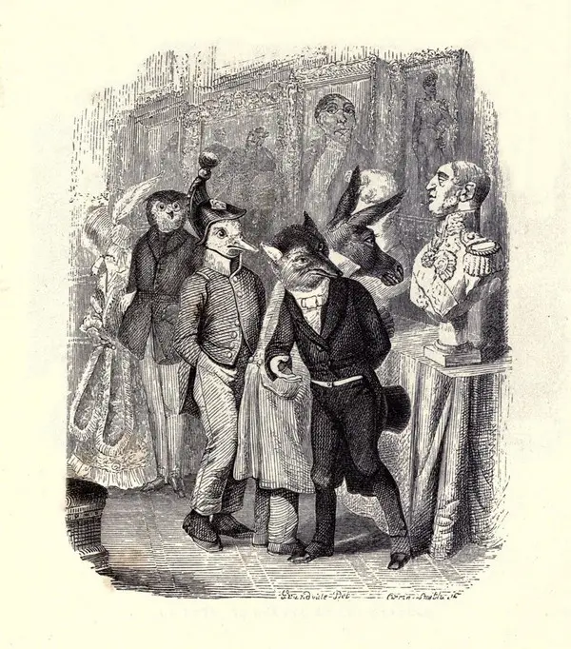
Жан де Лафонтен
фр. Jean de La Fontaine
Дата рождения: 8 июля 1621
Место рождения Шато-Тьерри, Франция
Дата смерти 13 апреля 1695 (73 года)
Место смерти
Париж, Королевство Франция
Гражданство (подданство) Франция
Род деятельности поэт, баснописец
Жанр басня и сказание
Язык произведений французский
Лисица и Бюст. Иллюстрации к басням Жана де Лафонтена
Жан Иньяс Изидор (Жерар) Гранвиль
Гравюра, 1840.

Slide 19
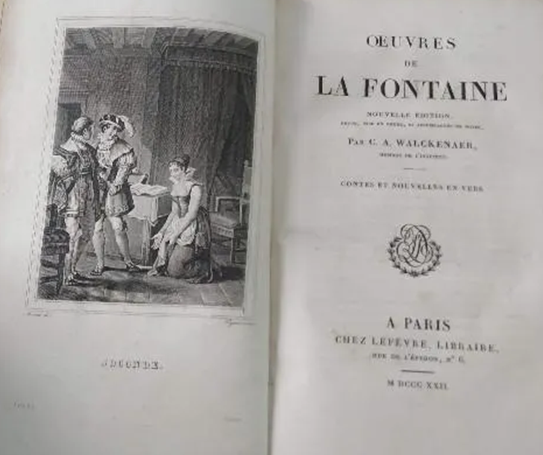
La Fontaine, Jean de (1621-1695).
Oeuvres de La Fontaine: de 5 tome. T. 2/
La Fontaine, Jean de; C. A. Walckenaer. - nouvelle edition. - A Paris: Chez Lefevre, Libraire, 1822. - 388 p. : ill.

Slide 20
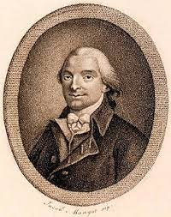
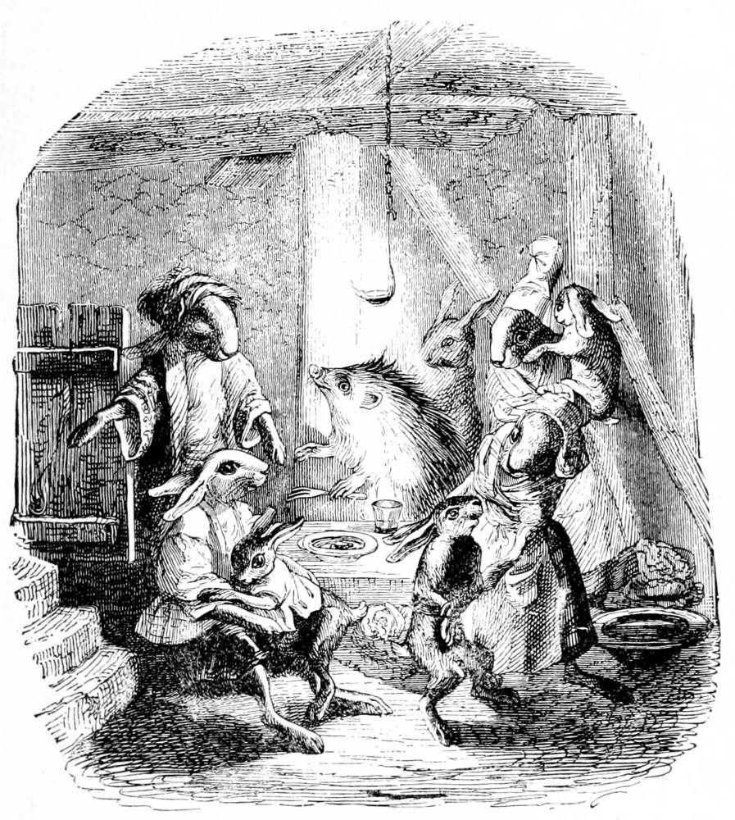
Жан-Пьер Клари́ де Флориа́н — французский писатель, баснописец.
Дата и место рождения:
6 марта 1755 г., Гар, Франция
Дата и место смерти:
13 сентября 1794 г., Франция
Еж и Кролики. Иллюстрации к басням Флориана Жан Иньяс Изидор (Жерар) Гранвиль 1839.

Slide 21
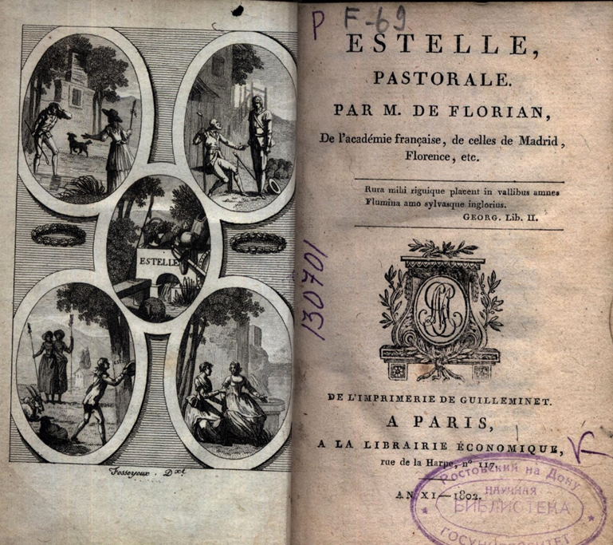
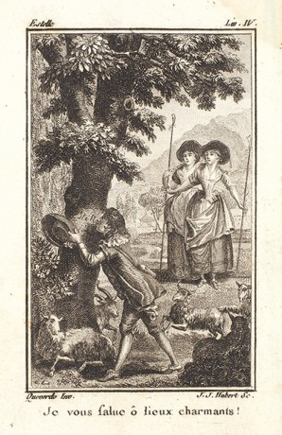
Florian, Jean Pierre Claris de (1755-1794).
Estelle, pastorale/ auth.; Claris Pierre Jean de Florian. - Paris: A La Librairie economique, 1802. - 216 p.

Slide 22
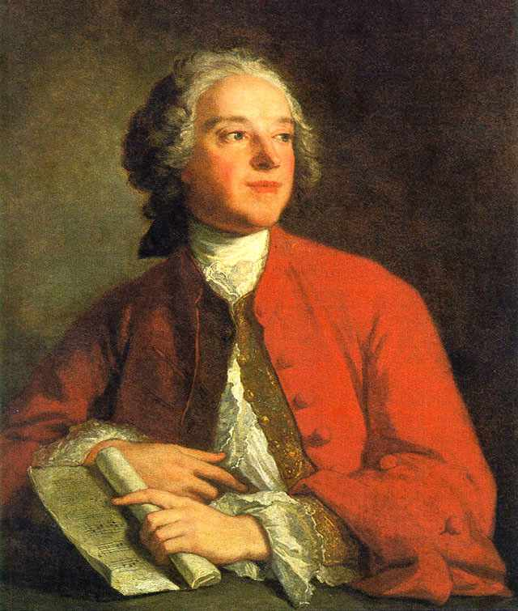
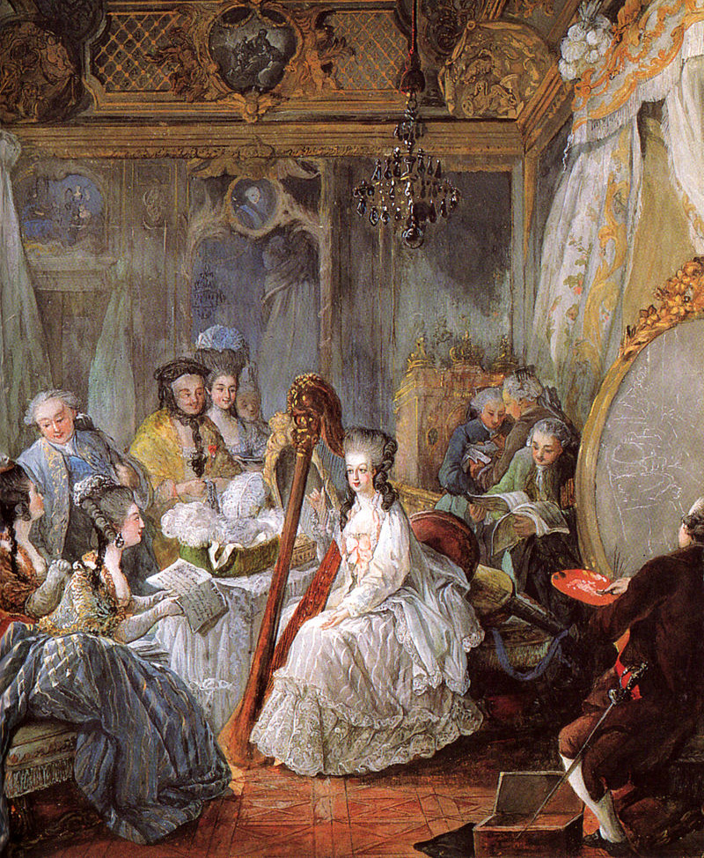
Пьер-Огюстен Карон, с 1757 года именовавший себя Бомарше – французский драматург и публицист, известный в первую очередь комедийными пьесами «Севильский цирюльник» и «Женитьба Фигаро».
Дата и место рождения:
24 января 1732 г., Париж.
Дата и место смерти:
18 мая 1799 г., Париж.
Как легко сильным мира сего
Подчинить наши души своим законам!
Один их взгляд покоряет наши сердца,
А любезность — воспламеняет.

Slide 23
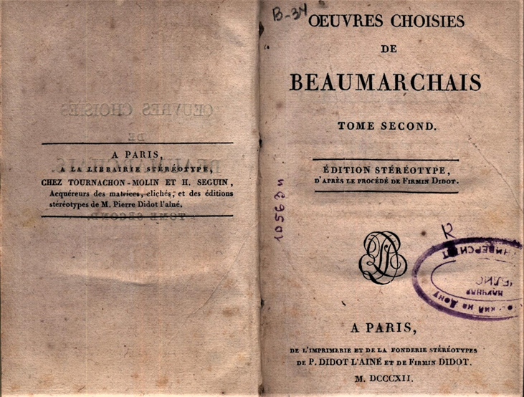
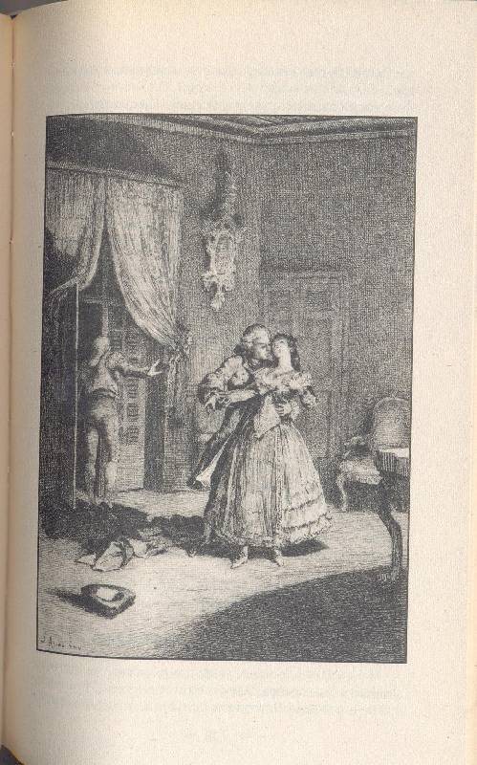
Beaumarchais, Pierre Augustin Caron de
Oeuvres Choisies. V. 2 / Firmin Dinor. - Paris: De L'Imprimerie et de la Fonderie Stereotypes de P. Didot L'Aine et de Firmin Didit, 1812. - 359 p.

Slide 24
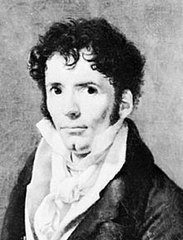
Камю считал его самым поучительным из моралистов, стоящим выше Ларошфуко; его боготворили Ницше и Джон Стюарт Милль; его читал Пушкин, позволяя Евгению Онегину делать то же самое;
его имя в дневниках Стендаля и Гонкуров овеяно восхищением; Сирил Коннолли, еще один меланхоличный эпикуреец с пристрастием к афоризмам, приводит развернутую цитату из него в «Неспокойной могиле».
Но при этом в Великобритании Николя-Себастьен Рош де Шамфор остается практически безвестным.
Себастьен-Рош Николя де Шамфор ( фр. Sebastien-Roch Nicolas de Chamfort;
6 апреля 1741, Клермон-Ферран –
13 апреля 1794б Париж – французский писатель, мыслитель, моралист.

Slide 25
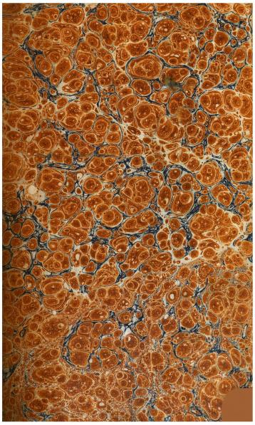
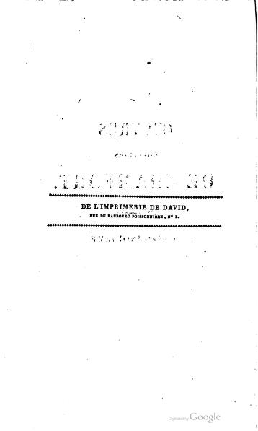
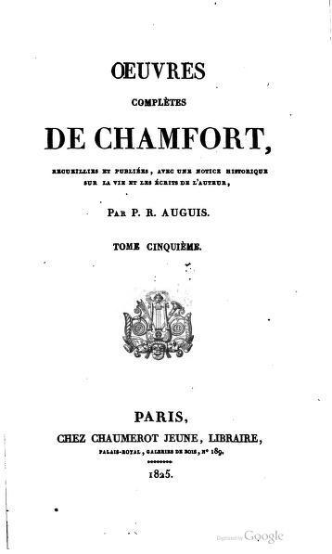
Chamfort (1741-1794).
Oeuvres Completes de Chamfort. V. 5/ Sebastien-Roch Nicolas de; P. R. Auguis. - Paris: Chez Chaumerot Jeune, Libraire, 1825. - 441 p.

Slide 26
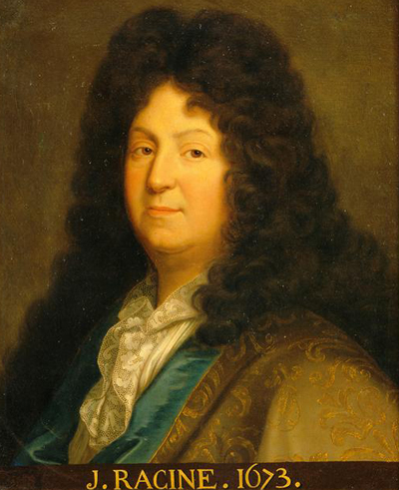
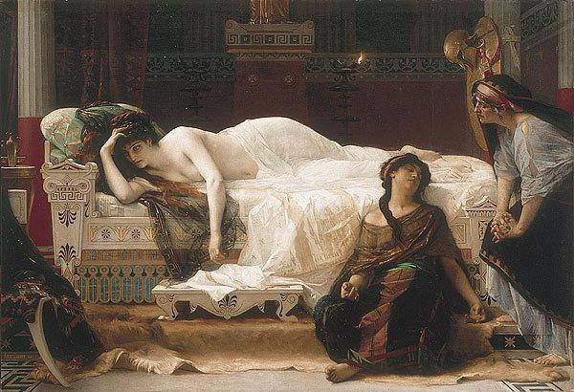
Жан-Бати́ст Раси́н (фр. Jean-Baptiste Racine, 21 декабря 1639 года —
21 апреля 1699 года) — французский драматург, один из трёх величайших драматургов Франции XVII века, наряду с Корнелем и Мольером, автор трагедий «Андромаха», «Британик», «Ифигения», «Федра».
Член Французской академии (1673)

Slide 27
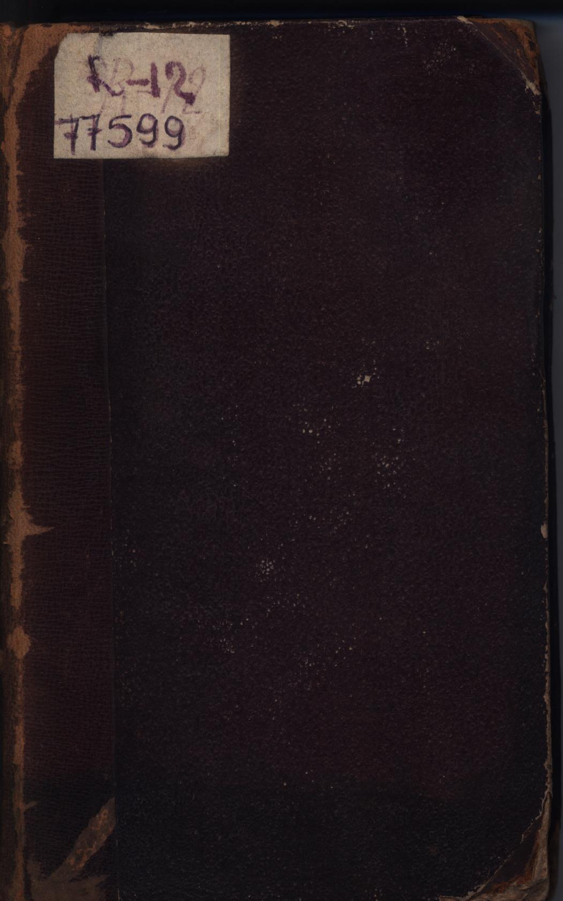
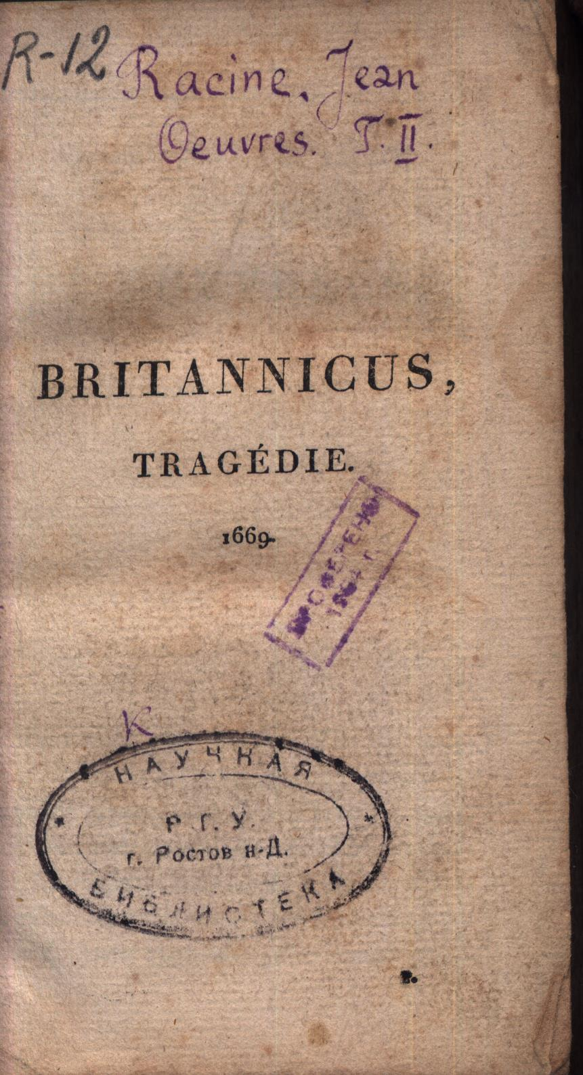
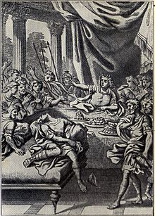
Oeuvres de Jean Racine: Britannicus. T. 2. Tragedie/ Jean de Racine. - Paris: Stereotype D'Herhan, 1810. - 344 p.: ill.

Slide 28
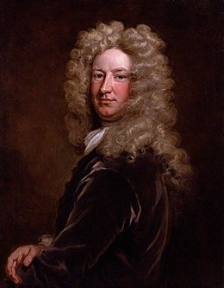
Сэр Сэмюэл Гарт ( 1661-1719)
был английским врачом и поэтом.
Родился в хорошей йоркширской семье в 1661 году. Он поступил в Питерхаус, Кембридж, в 1676 году, получив степень бакалавра в 1679 году и степень магистра в 1684 году. Он получил степень доктора медицины и стал член Коллегии врачей в 1691 году. В 1697 году он произнес Харвианскую речь, в которой защищал разработанную примерно десять лет назад схему создания аптек для помощи больным беднякам в качестве защиты от жадности аптекарей. . В 1699 году он опубликовал пародийно-героическую поэму «Диспансер » в шести песнях, которая имела мгновенный успех и выдержала три издания в течение года. При этом он высмеивал аптекарей и их союзников среди врачей.

Slide 30
Список литературы
1. Cervantes Saavadre, Miquel de (1547-1616).
De Galatea. T. 1/Cervantes Saavadre, Miguel de. En Madrid: Por Don Antonio De Sancha, 1784.-304 p.
2. Corneille, P. (1606-1684).
Oeuvres de P. Corneille avec le Commentaire de Voltaire et les Jugements de la Harpe. V. Pierre ; P. Corneille. - Paris : Chez Ladrange, Libraire, 1827. - 502 p.
3. Corneille, P. (1606-1684).
Oeuvres de P. Corneille avec le Commentaire de Voltaire et les Jugements
de la Harpe. V. 7 / Pierre ; P. Corneille. - Paris: Chez Ladrange, Libraire, 1827. - 544 p.
4. La Fontaine, Jean de (1621-1695).
Oeuvres de La Fontaine: de 5 tome. T. 2/La Fontaine, Jean de; C. A. Walckenaer.-nouvelle edition.- A Paris: Chez Lefevre, Libraire, 1882.-388 p.: ill.
Racine, Jean de (1675-1753).
Qeuvres de Jean Racine. T. 5/Jean de Racine.-Paris: Stereotype D'Herhan,
1809. – 330 p.

Slide 31
5. Florian, Jean Pierre Claris de (1755-1794).
Estelle, pastorale/ auth.; Claris Pierre Jean de Florian. - Paris: A La Librairie economique, 1802. - 216 p.
6. Beaumarchais, Pierre Augustin Caron de
Oeuvres Choisies. V. 2 / Firmin Dinor. - Paris : De L'Imprimerie et de la Fonderie Stereotypes de P. Didot L'Aine et de Firmin Didit, 1812. - 359 p.
7. Chamfort (1741-1794).
Oeuvres Completes de Chamfort. V. 5/ Sebastien-Roch Nicolas de; P. R. Auguis.-Paris: Chez Chaumerot Jeune, Libraire, 1825.-441 p.
8. Oeuvres de Jean Racine: Britannicus. T. 2. Tragedie/ Jean de Racine. - Paris: Stereotype D'Herhan, 1810. - 344 p.: ill.
9. Racine, Jean de (1675-1753).
Qeuvres de Jean Racine. T. 5/Jean de Racine.-Paris: Stereotype D'Herhan,
1809. – 330 p.

Slide 32
Выставка подготовлена
гл. библиотекарем
отдела иностранной литературы
Захаровой А. Б.
Приятного просмотра.

